Slide 1
Business Intelligence & Big Data
Data Warehouse y Data Mining
Barsotti, Pellegrinet, Sclerandi

Slide 2
Tema: Zumba Gym
Cuenta con 10 gimnasios.
Venta de abonos y productos.
Indumentaria, calzado, complejos vitamínicos.
Bebidas, snacks.
Problema: información no disponible o desactualizada.
Orígenes de datos:
Sistema emisor y facturador de actividades físicas.
Dos sistemas de facturación de productos y comidas.
Sistema de administración de RRHH y liquidación de haberes.

Slide 3
Dificultades y Problemas Enfrentados
Falta de conocimiento y soporte online.
Generación de backups.
Generación de datos.
Compresión de algunos requerimientos solicitados.
Trabajo paralelo.
Diseño de tablas de dimensiones y hechos para el Data Warehouse. Falta de práctica.
Necesidad de investigar el funcionamiento de las herramientas.
Creación de los cubos.
Tiempo para la resolución del trabajo.

Slide 4
Supuestos
Ubicación geográfica de empleados determinada por el campo “gimnasio” en la tabla Empleado del Sistema de Recursos Humanos. Solo pueden trabajar en un único gimnasio.
En el código de las ventas se indica a qué gimnasio pertenece cada una.
Ubicación geográfica de los clientes determinada por el código de gimnasio que tienen los tickets de las compras.
Ofertas de actividades: código de actividad impar.
Oferta de productos: código de producto impar.
Se agrega la tabla “Nivel_estudio” en el Sistema de Abonos.
Se agrega campo “hora” a la tabla Asistencia del Sistema de Abonos.
Actividades dictadas exclusivamente por un instructor por gimnasio.
Un instructor no puede dictar más de una actividad.
Todos los gimnasios dictan todas las actividades definidas.

Slide 5
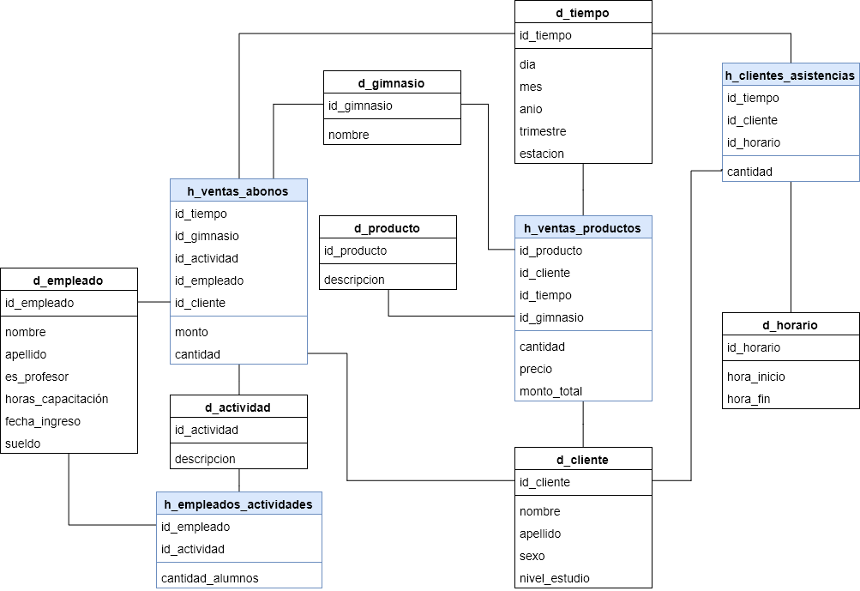
Modelo Dimensional – Data Warehouse

